Slide 1


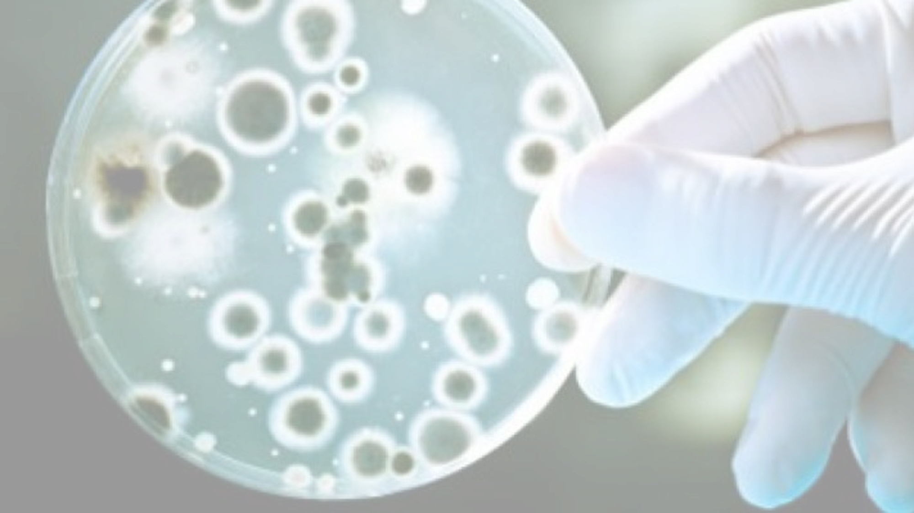

INFEKCIJA
Kvalifikacija za zanimanje: medicinska sestra opće njege / medicinski tehničar opće njege
Nastavni predmet: Kronične rane
Nastavna cjelina: Infekcija
Jelena Kevrić, mag.med.techn.
Nastavnik mentor

Slide 2
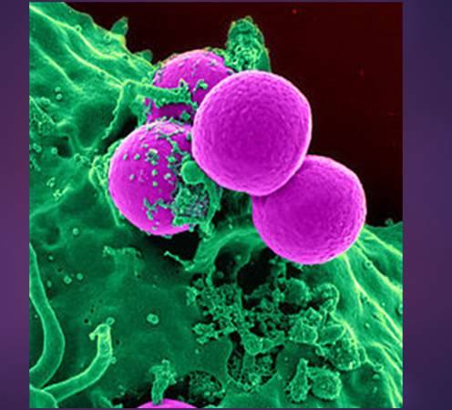
INFEKCIJA

Slide 3
Odgojno – obrazovni ishodi
Objasniti razliku između infekcije i infektivne bolesti
Navesti definiciju bolničke infekcije
Objasniti razlike između bolničkih infekcija uzrokovanih bakterijama, virusima i gljivama
Navesti opće mjere sprječavanja bolničkih infekcija
Objasniti važnost higijene ruku osoblja u sprječavanju bolničkih infekcija
Opisati ulogu povjerenstava za bolničke infekcije
Navesti najčešće uzročnike bolničkih infekcija
Opisati indikacije za antibiotsku terapiju u bolesnika sa kroničnom ranom

Slide 4
Sadržaj
Infekcija, infektivna bolest
Biofilm
Bolničke infekcije
Zdravstvena njega i bolničke infekcije
Opće mjere sprječavanja bolničkih infekcija
Higijena ruku
Povjerenstva za bolničke infekcije
Najčešći uzročnici infekcije kronične rane
Indikacije za antibiotsku terapiju

Slide 5
Prisjetimo se…..
Što je infekcija?
Opišite Vogralikov lanac.
Objasnite pojam asepse.

Slide 6

Infekcija - rast i razmnožavanje mikroorganizama unutar višestaničnog organizma.
ograničena (lokalizirana)
sustavna (diseminirana)
ne mora prouzročiti bolest
Infektivna bolest - patogeni mikroorganizam dovodi do promjena u fiziologiji domaćina
klinički uočljivi simptomi bolesti
infekcija širi pojam od infektivne bolesti

Slide 7
5 "obveznih" faza odnosa mikroorganizama s domaćinom
Prianjanje za tijelo domaćina (kolonizacija)
Invazija i širenje po tijelu (ograničeno ili sustavno)
Razmnažanje
Izbjegavanje obrambenih mehanizama domaćina
Izlučivanje (izlazak) iz višestaničnog organizma (makroorganizma).

Slide 8
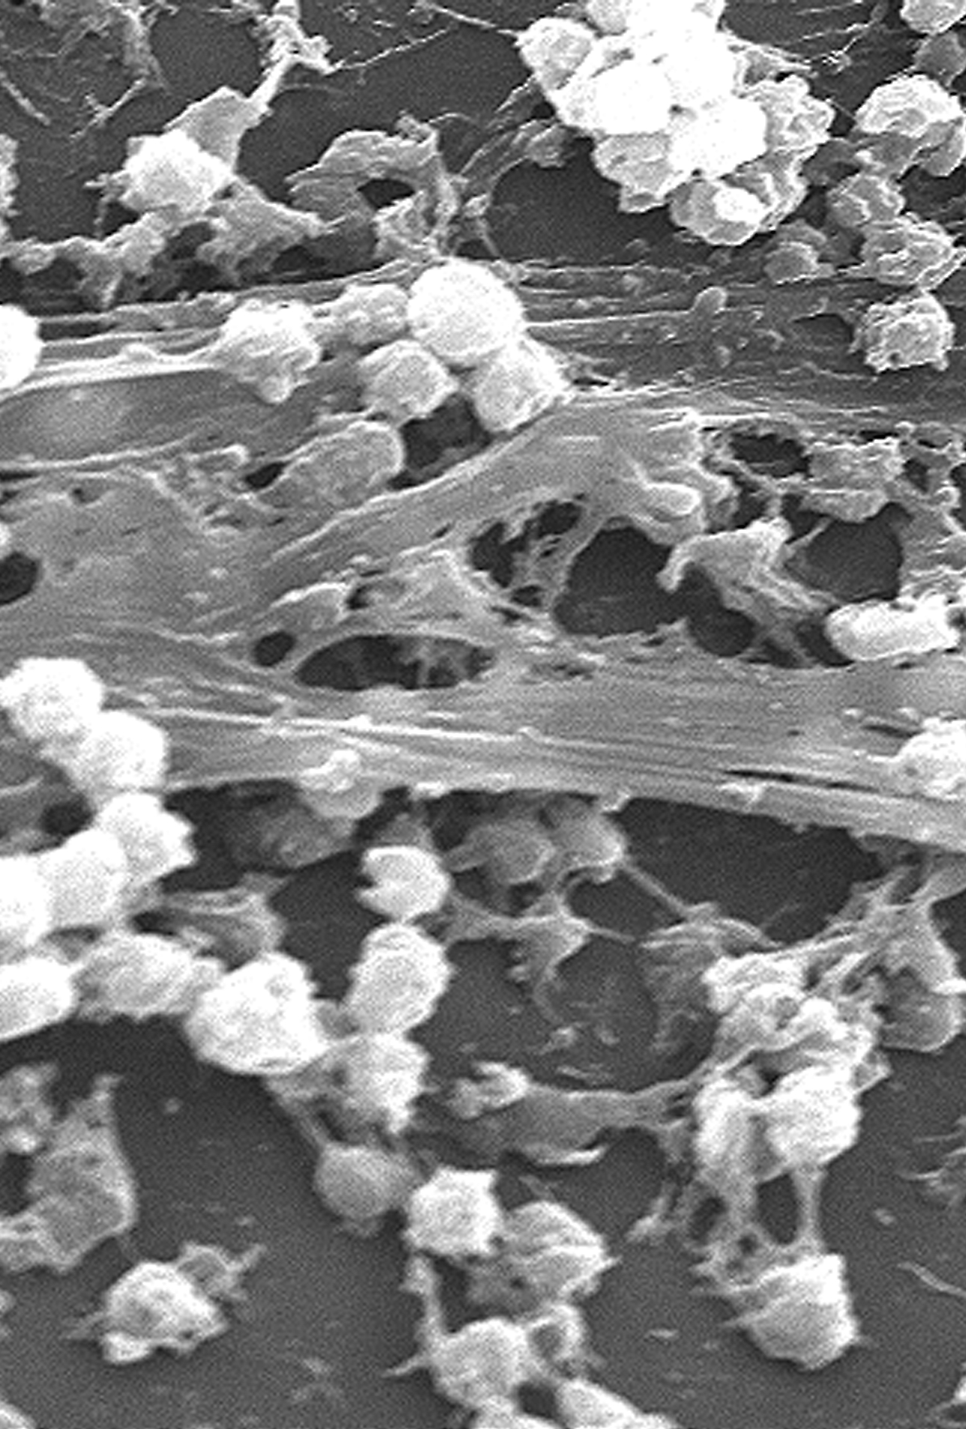
Biofilm
zajednica bakterija i gljiva zatvorenih u zaštitni matriks građen od šećera i proteina
otporan na obrambene mehanizme bolesnika, utjecaje iz okoline kao i na antibiotike
u 90 % kroničnih i 6 % akutnih rana
kontinuirano se mijenja
glavni uzrok kroniciteta rane
liječenje je kompleksno

Slide 9
Bolničke infekcije
Infekcije povezane sa zdravstvenom skrbi.
Svaka infekcija pacijenta koja se javlja nezavisno o primarnoj bolesti ili svaka infekcija zdrave osobe (zaposlenika), za koju se utvrdi da je do nje došlo kao posljedica dijagnostike, liječenja ili skrbi, a razvije se tijekom liječenja i skrbi, nakon dijagnostičkog ili terapijskog postupka i otpusta iz bolnice.
Najčešće su infekcije mokraćnog sustava, upale pluća, sepse te infekcije rane.

Slide 10
Zdravstvena njega i bolničke infekcije
Bolničke infekcije su sve veći problem u zdravstvenoj zaštiti, osobito u organizaciji bolničkog liječenja.
broj i učestalost su im u stalnom porastu
otežavaju liječenje osnovne bolesti
produžavaju boravak bolesnika u bolnici
povećavaju ukupne troškove liječenja
povećavaju smrtnost bolesnika.

Slide 11
Zdravstvena njega i bolničke infekcije
SZO - učestalost bolničkih infekcija je najveća u bolnicama bliskoistočnih zemalja (11.8%), potom u jugoistočnoj Aziji(10%)
Svakodnevno 1,4 milijuna ljudi diljem svijeta trpi posljedice bolničkih infekcija
Uzrokovane bakterijama otpornim terapiju dostupnim antibioticima
Izloženi svi bolesnici koji se liječe u bolnici
Prevencija
Uloga medicinske sestre opće njege / medicinskog tehničara opće njege

Slide 12
Čimbenici koji pridonose pojavi bolničkih infekcija
1. Vezani za liječenje i zdravstvenu njegu
2. Organizacijski
3. Vezani uz bolesnika.

Slide 13
1. Bolničke infekcije uzrokovane bakterijama
Vrste bakterija koje ih uzrokuju se mijenjaju ovisno o primjeni antibiotika te dijagnostičkim i terapijskim, osobito invazivnim zahvatima kojima je bolesnik podvrgnut.
Otporne na antibiotike i dezinficijense.

Slide 14
2. Bolničke infekcije uzrokovane virusima
Porast broja uzrokovan pojavom novih virusa i rezistencije na antivirusne lijekove
Gotovo svaki virus može uzrokovati bolničku infekciju
Prema putevima prijenosa virusne infekcije dijelimo u četiri kategorije:
1.gastrointestinalne infekcije
2. respiratorne infekcije
3.egzantematozne bolesti
4. krvlju prenosive bolesti
3. Bolničke infekcije uzrokovane gljivama
učestalost posljednih godina značajno raste
najčešće su: Candida spp.

Slide 15
BOLNIČKE INFEKCIJE
ENDOGENE – uzrokovane mikroflorom bolesnika
EGZOGENE – izazvane unosom mikroorganizama

Slide 16
Bolesnici sa povećanim rizikom od nastanka bolničkih infekcija
Kirurški bolesnici
Imunodeficijentni bolesnici
Nedonoščad, novorođenčad i dojenčad
Bolesnici s opeklinama
Bolesnici u jedinicama intenzivnog liječenja
Bolesnici na hemodijalizi
Infektološki bolesnici.

Slide 17

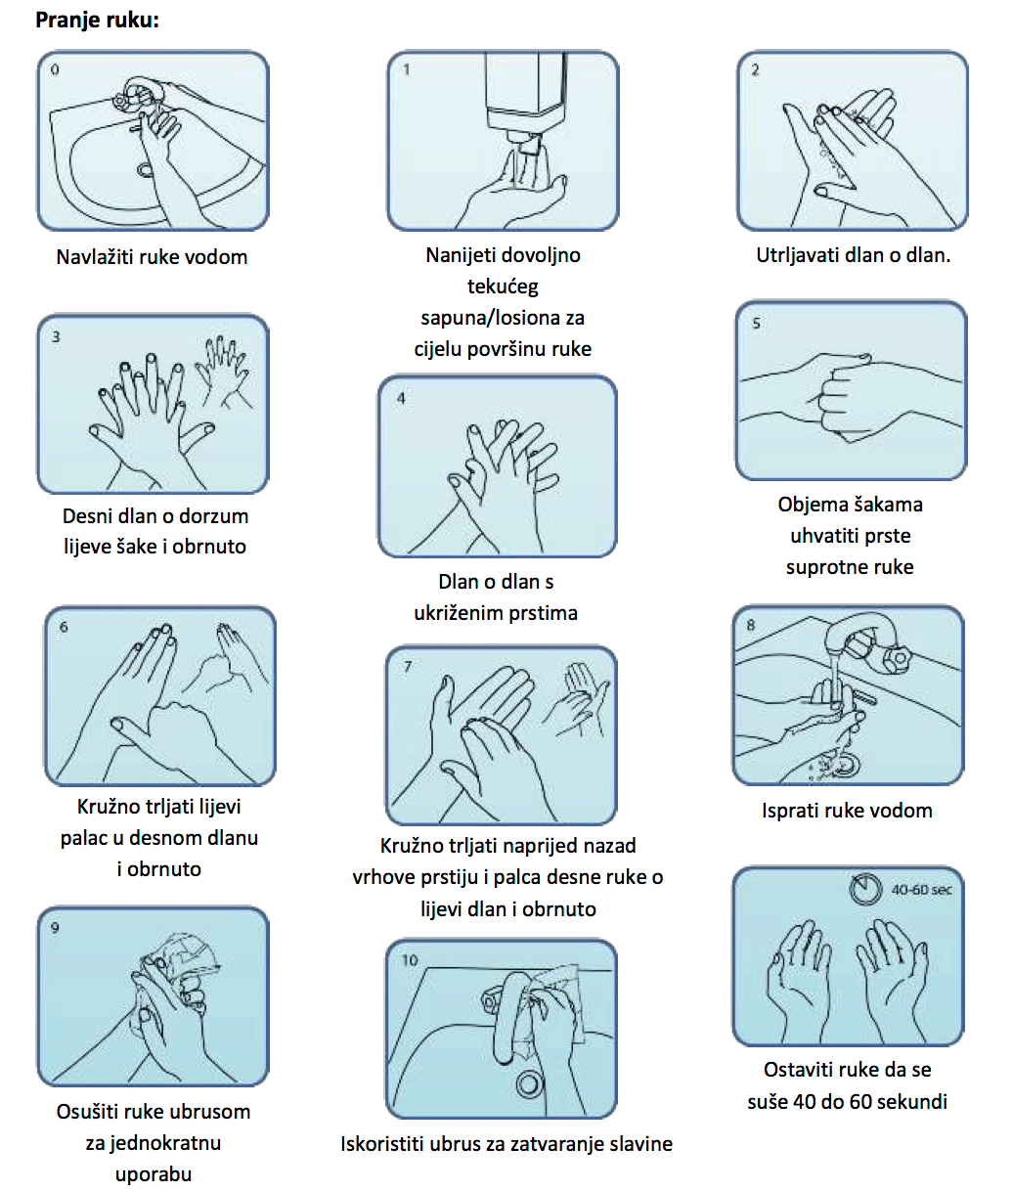



Opće mjere sprječavanja bolničkih infekcija

Slide 18
Pregled i sanitarna obrada bolesnika pri prijemu na bolničko liječenje
Provedba sanitarnohigijenskih postupaka pri radu
Čišćenje; pranje te provjetravanje
Higijena ruku, kože i sluznica
Dezinfekcija instrumenata, medicinskog pribora i okoline
Sterilizacija opreme i pribora
Aseptični, antiseptički i higijenski postupci

Slide 19
Prikupljanje, razvrstavanje, pranje, sterilizacija i transport rublja
Osiguranje zdravstvene ispravnosti namirnica
Osiguranje zdravstvene ispravnosti i kakvoće vode za potrebe hemodijalize
Osiguranje kakvoće zraka
Dezinsekcija i deratizacija sukladno posebnim propisima
Zbrinjavanje infektivnog otpada
Rano otkrivanje, izolacija i liječenje osoba oboljelih od infekcija

Slide 20
Praćenje rezistencije pojedinih vrsta mikroorganizama
Praćenje potrošnje antibiotika te formiranje liste rezervnih antibiotika
Provođenje preventivnih i specifičnih mjera te mikrobiološka kontrola
Osiguranje higijenskotehničke ispravnosti objekta, opreme i instalacija
Zbrinjavanje zdravstvenih i nezdravstvenih radnika koji su profesionalno izloženi potencijalno infektivnom materijalu.
Praćenje infekcija

Slide 21
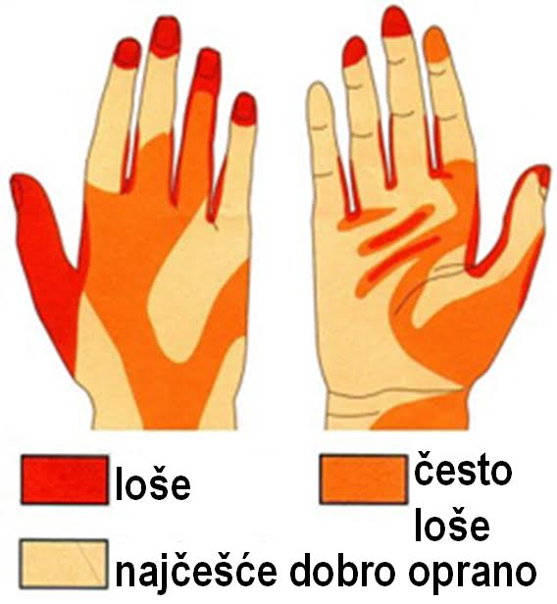
Higijena ruku osoblja
prijenos rukama je najvažniji način prijenosa patogenih mikroorganizama u zdravstvenim ustanovama
pravilna higijena ruku je značajan i važan postupak u sprječavanju nastanka i širenja bolničkih infekcija
pranje ruku možemo dijelimo na tri vrste:
higijensko pranje ruku
higijensko antiseptično pranje ruku
kirurško pranje ruku
higijenska dezinfekcija ruku – utrljavanje

Slide 22
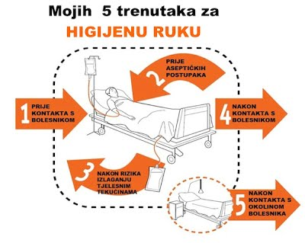
Pet ključnih trenutaka za higijenu ruku prema preporuci SZO

Slide 23
Povjerenstva za bolničke infekcije
Povjerenstvo za bolničke infekcije Ministarstva zdravstva
Bolničko povjerenstvo za sprječavanje i suzbijanje infekcija
Članovi bolničkih povjerenstava: ravnatelj ili njegov pomoćnik za medicinske poslove, glavna sestra ustanove, doktor medicine za kontrolu bolničkih infekcija, specijalist mikrobiologije, specijalist infektologije, specijalist epidemiologije, medicinska sestra – medicinski tehničar za kontrolu bolničkih infekcija

Slide 24
Uzročnici infekcije kronične rane
Staphylococcus Aureus
Streptococcus pyogenes
Pseudomonas aeruginosa.
Promjena mikroflore sa starošću
Staphylococcus Aureus
Enterobacteriacea
Acinetobacter Spp
Gljive
Miješana mikroflora

Slide 25
Indikacije za antibiotsku terapiju
Ljudsko tijelo- 10¹⁴ stanica, 10 % humanog podrijetla, ostatak bakterije, gljive, crvi i insekti
Posljedice primjene antibiotika
Dijagnoza infekcije
Potvrda infekcije i i informacija o vrsti bakterija uz poznavanje podataka o bolesniku
Čimbenici virulencije i spoznaja o biofilmu

Slide 26
Domaća zadaća
Proučite opće mjere sprječavanja bolničkih infekcija u PPT prezentaciji i udžbeniku Kronične rane, str. 196. – 204.
Izdvojite one mjere za čije provođenje je zadužena medicinska sestra opće njege / medicinski tehničar opće njege.

Slide 27
Ponavljanje
Dragi učenici, na sljedećoj poveznici imate nekoliko pitanje za ponavljanje naše današnje nastavne jedinice:
https://forms.office.com/Pages/ResponsePage.aspx?id=FvJamzTGgEurAgyaPQKQkaUwBG5ytHJKjEd5MSe_7s5UM1E3VlRCVVU5UThaSVRBSVlNMkEyOVNaOC4u
Molim vas da njih odgovorite.
Srdačan pozdrav!

